Slide 1
Графический учебный
web исполнитель
(Web ГРИСП)
Работу выполнил:
студент гр. 439-3
Мазовец Александр Сергеевич
Руководитель практики от Университета:
Ассистент кафедры АСУ
Косова Анастасия Евгеньевна
ТУСУР ФСУ АСУ
Томск 2020
1

Slide 2
Выбор и обоснование темы проекта
актуальность
цели и задачи
Для учебных заведений требуется разработка средств дополнительного, факультативного образования. Тема Web популярна и интересна для изучения в рамках предмета информатики. Разработка сервиса, позволяющего практиковать Web разработку на наглядном инструменте способна решить эту проблему.
Цель работы: разработка контроллера Web ГРИСП и реализация динамического отображения работы исполнителя в браузере.
Задачи:
Изучить и проанализировать предметную область;
Спроектировать контроллер Web ГРИCП;
Разработать контроллер Web ГРИСП;
Спроектировать Web-интерфейс;
Разработать Web-интерфейс.
2

Slide 3


Обзор предметной области
определение ГРИСП
критерии
Графический учебный исполнитель - это система, состоящая из исполнителя и метода графического изображения его работы в динамике.
Современные среды обучения программированию используют функционал ГРИСП. Самые последние из популярных площадок для обучения доступны через графический интерфейс браузера. И являются бесплатными для использования.
Основные критерии:
Протокол взаимодействия с Web ГРИСП должен быть простым;
Работа исполнителя должна наглядно отображаться в окне браузера
3

Slide 4


Обзор программного обеспечения
сервер
Для проекта выбрана структура, состоящая из 2 серверов:
Плюсы:
Разделение задач. Первый сервер отвечает только за отправку статических файлов - скриптов и таблиц разметки и стилей. Второй занимается только вычислениями и динамической обработкой запросов.
Минусы:
Более сложная настройка.
4

Slide 5


Обзор программного обеспечения
Web интерфейс
Интерфейс должен быть динамичным, поэтому решено было использовать скрипты, исполняемые непосредственно в браузере. Существуют варианты python и JavaScript.
Был выбран язык JavaScript, потому что на нем быстро была найдена библиотека, основанная на WebGL - Three.js, с помощью которой, используя примитивы можно быстро разрабатывать наглядные визуальные сцены.
5

Slide 6
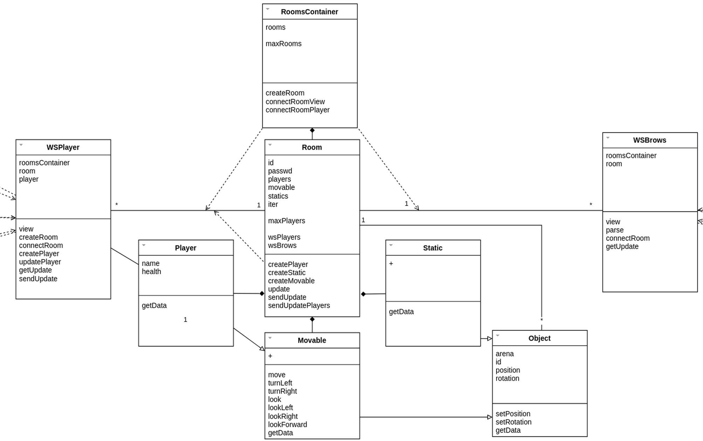
Описание структуры программы
6
Диаграмма классов сервера

Slide 7
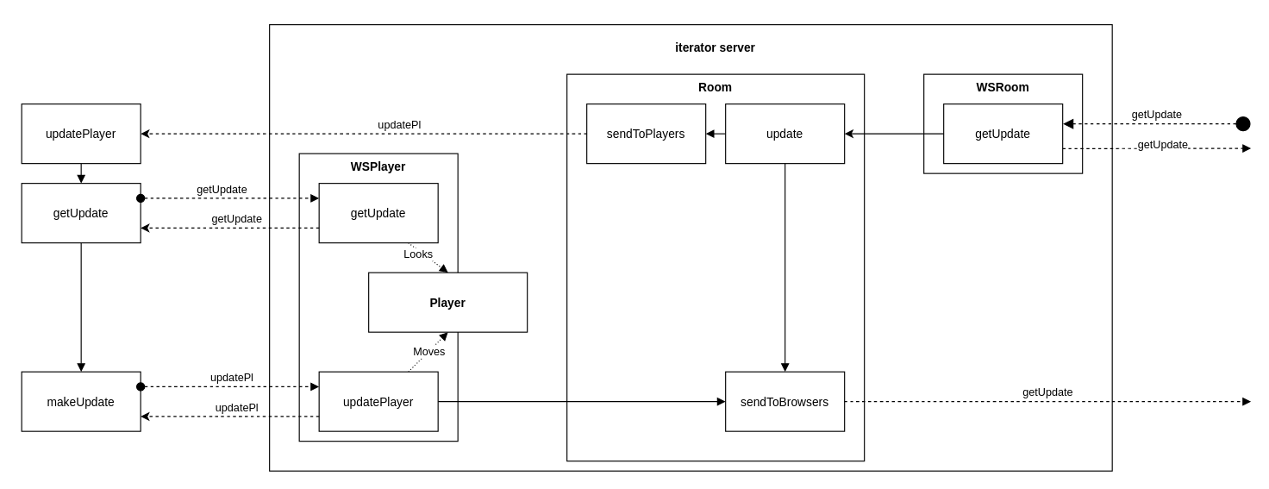
Описание структуры программы
7
Схема протокола взаимодействия с Web ГРИСП

Slide 8
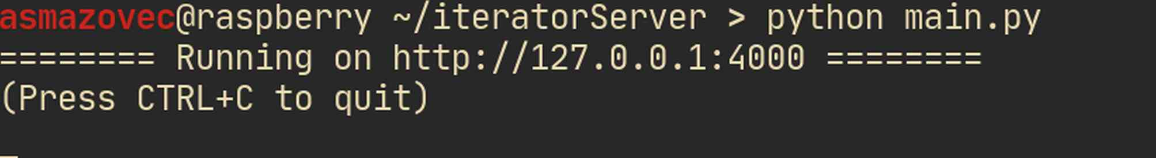
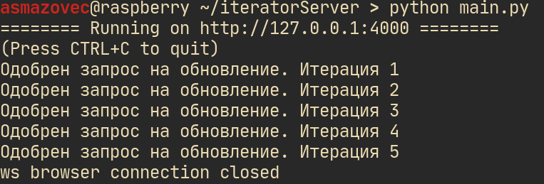
Реализация
8
Запуск сервера, работа сервера

Slide 9
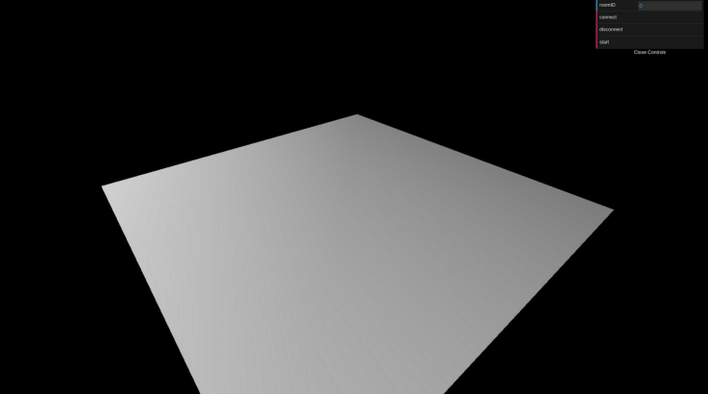
Реализация
9
Стартовая страница

Slide 10
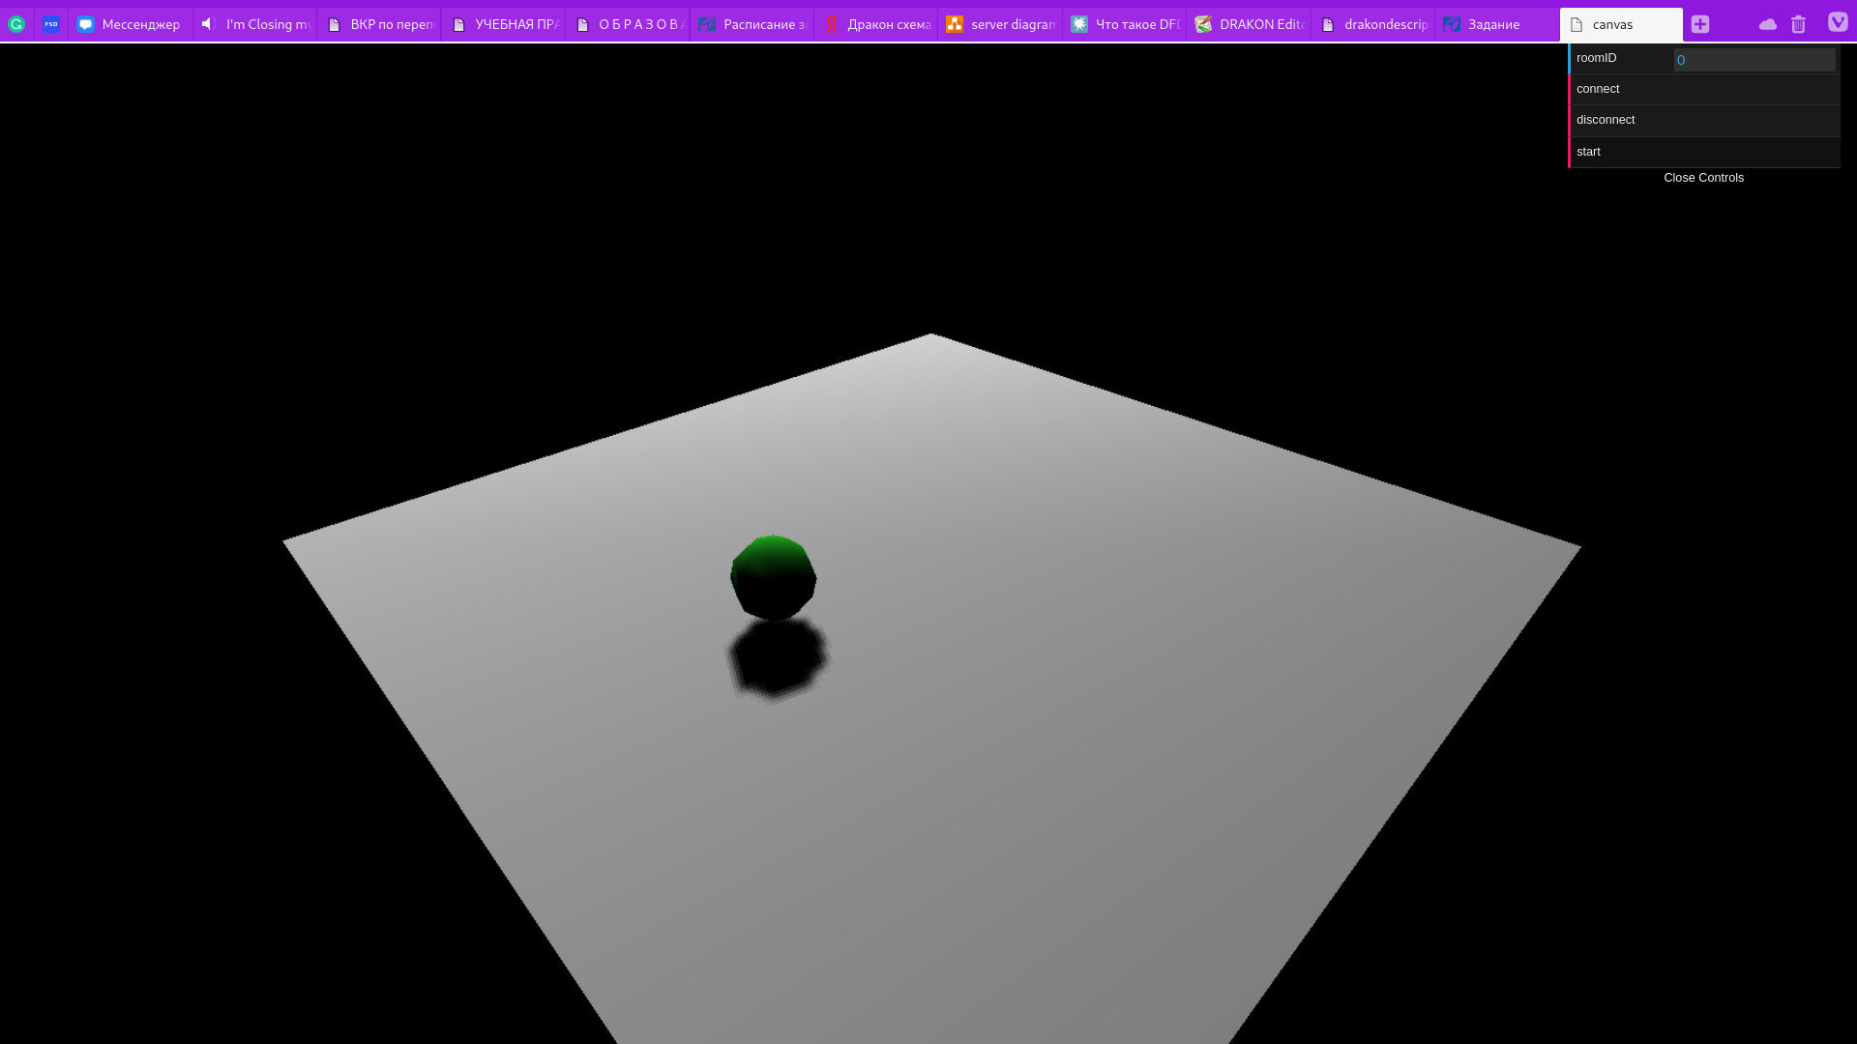
Реализация
10
Начало работы исполнителя

Slide 11
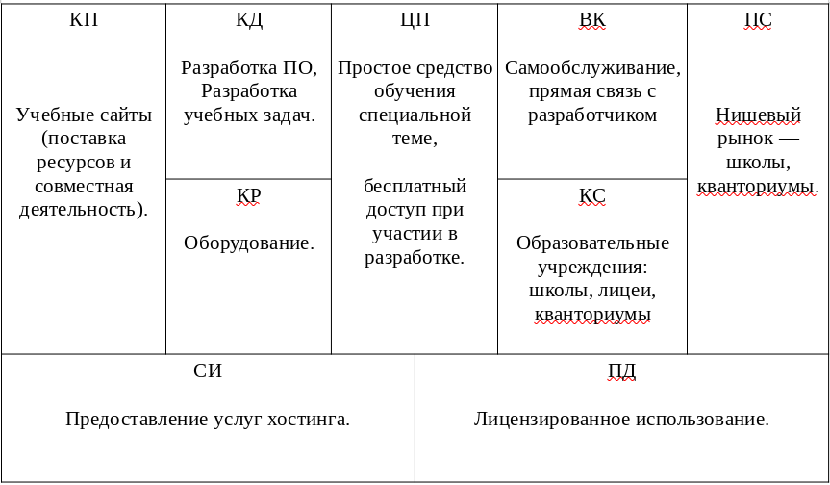
Бизнес-модель
11
Шаблон бизнес-модели

Slide 12
Заключение
В результате работы был разработан контроллер Web ГРИСП и реализовано динамическое отображение работы исполнителя в браузере.
В ходе работы над проектом были выполнены следующие задачи:
Изучена и проанализирована предметная область;
Спроектирован контроллер Web ГРИСП;
Разработан контроллер Web ГРИСП;
Спроектирован Web-интерфейс;
Разработан Web-интерфейс.
анализ результатов проведенной работы
12

Slide 13
Заключение
Интерфейс пользователя требует дальнейшей разработки и оптимизации для маленьких экранов, но несмотря на это, основные заложенные функции выполняются. В дальнейшем можно добавить редактор сцен, чтобы разрабатывать задачи под ГРИСП через удобный интерфейс.
Перспективы дальнейшего развития проекта
13

